Slide 1
MASINAELEMENDID - PROJEKT
Harjutustund
Masinaelementide vahetatavus, mõõtmestamine ja tolereerimine
Istude analüüs
A. Sivitski, Masinaelemendid Taltech Mehaanika ja tööstustehnika instituut

Slide 2
MASINAELEMENDID - PROJEKT
Harjutustund
Tunni kava
Masinaelementide vahetatavus ja kokkusobivuse nõuded
Ülesanne 1. Masinaelementide kokkusobivuse nõuded
Mõõtmestamine ja tolereerimine
Ülesanne 2. Tolerantsi määramise näide
Ülesanne 3. Detaili tolereerimise näide
Istude analüüs
Ülesanne 4. Istu analüüsi näide
Kordamisküsimused
A. Sivitski, Masinaelemendid
Notes:
2

Slide 3
Masinaelementide jätkusuutslikkuse kriteeriumid
Ohutus
Õige materjal
Vajalik tugevusvaru
Õiged mõõtmed ja kuju
Funktsionaalsus
Optimaalsed talituslikud omadused
Majanduslik tasuvus
Seadusandlus ja standard
Võimalikult palju sama marki materjali ja standardseid lahendusi
Tehnoloogilisus
A. Sivitski, Masinaelemendid

Slide 4
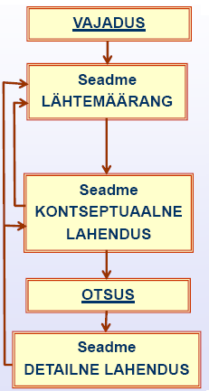
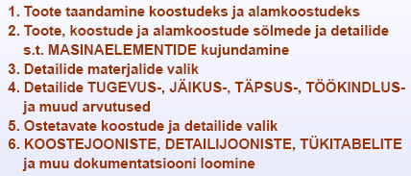
Masinaelementide konstrueerimise alused
Konstrueerimis-protsessi üldised faasid
Priit Põdra, Masinaelemendid I loengumaterjal, 2011
A. Sivitski, Masinaelemendid
Notes:
4

Slide 5
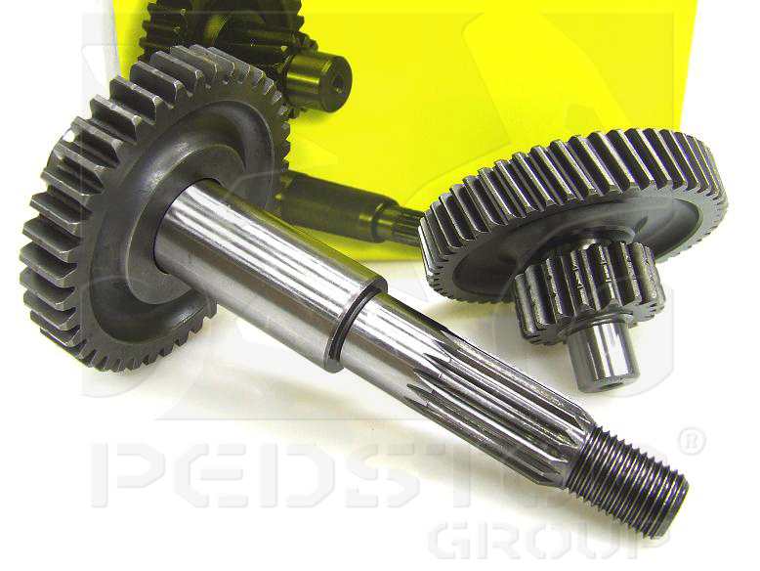
1. Masinaelementide vahetatavus ja kokkusobivuse nõuded
Ülesanne nr 1. Masinaelementide kokkusobivuse nõuded
Antud: sõlm - võllile pressitud hammasratas (pressliide) s.t. hammasratas on pinguga võllil.
Mis nõuded peavad olema täidetud, et tagada selle sõlme komponentide kokkusobivuse ja seega sõlme töövõimelisuse, töökindluse ja jätkusuutlikkuse?
?
http://adrenalinpedstop.blogspot.com/2011/01/road-performance-packages-for-minarelli.html
A. Sivitski, Masinaelemendid
Notes:
5

Slide 6
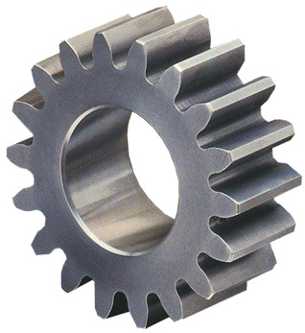
1. Masinaelementide vahetatavus ja kokkusobivuse nõuded
Ülesanne nr 1. Masinaelementide kokkusobivuse nõuded
Masinaelementide (võll ja hammasratas) kokkusobivuse nõude pressliite korral:
Ping peab olema optimaalne, et garanteerida piisav hõõrdejõud detailide vahel (elastsete deformatsioonide arvel), kuid samas tuleks vältida plastseid deformatsioone e. materjali voolamist ja väsimuspurunemist.
Liiga väike ping → läbilibisemine;
Liiga suur ping → väsimuspurunemine ja rummu materjali voolamine.
Hammasratta rumm
A. Sivitski, Masinaelemendid
Notes:
6

Slide 7
1. Masinaelementide vahetatavus ja kokkusobivuse nõuded
Ülesandest tulenevad küsimused:
Kuidas tagada detaili vajalikud mõõtmete hälved (optimaalne kokkusobivus)?
Mis piirides võivad kõikuda detaili mõõtmed ja kui suur on nõutud detaili täpsus?
A. Sivitski, Masinaelemendid
Notes:
7

Slide 8
1. Masinaelementide vahetatavus ja kokkusobivuse nõuded
Vahetatavuse mõiste
Vahetatavus on tehniliste süsteemide konstrueerimise, tootmise ja ekspluatatsiooni põhimõte, millega kindlustatakse üksteisest sõltumatult valmistatud detailide montaaž koostuks ilma detailide täiendava mehaanilise töötlemise või sobitamiseta.
Maido Ajaots, Konstruktsioonielemendid loengumatrjal, 2007
A. Sivitski, Masinaelemendid
Notes:
8

Slide 9
1. Masinaelementide vahetatavus ja kokkusobivuse nõuded
Vahetatavuse prtintsiibi järgimine võimaldab:
kiirendada tootmist ja alandada omahinda,
korraldada hulgitootmist,
spetsialiseerida tootmist,
valmistada vajalikus koguses masinate ja seadmete tagavaraosi,
korraldada remonti kulunud masinaosade ja koostude väljavahetamise teel;
lihtsustada tehniliste süsteemide ekspluatatsiooni ning remonti.
A. Sivitski, Masinaelemendid
Notes:
9

Slide 10
1. Masinaelementide vahetatavus ja kokkusobivuse nõuded
Masinaelementide (toodete) geomeetriline vahetatavus:
Tagatakse vajaliku täpsusega detailide valmistamise ja nende montaažiga.
Valmistamise ja montaaži täpsusnõuded sätestatakse rahvuslike või rahvusvaheliste tolereerimissüsteemidega.
Käesoleval ajal on üldtunnustatuks kujunenud rahvusvaheline ISO (International Organization for Standardization) tolerantsisüsteem.
GPS – Geometrical Product Spetcificatsions –
toote geomeetriline määrang ( sellega tegeleb ISO komitee T213).
A. Sivitski, Masinaelemendid
Notes:
10

Slide 11
1. Masinaelementide vahetatavus ja kokkusobivuse nõuded
GPS- ga tagatakse masinaelemendi (toote):
toimimisvõime, näiteks, masin töötab korralikult, kui on tagatud tööpinna sirgjoonelisus;
ohutus, näiteks, nõutud pinnasiledus väldib väntvõllis väsimuspragude tekkimise;
koostöövõime, näiteks, sobivalt valitud tolerantsid tagavad kolb-silinderpaari pikajalise töö;
vahetatavus, mis võimaldab osade asendamise remondi käigus;
majandusliku kasulikkuse.
A. Sivitski, Masinaelemendid
Notes:
11

Slide 12
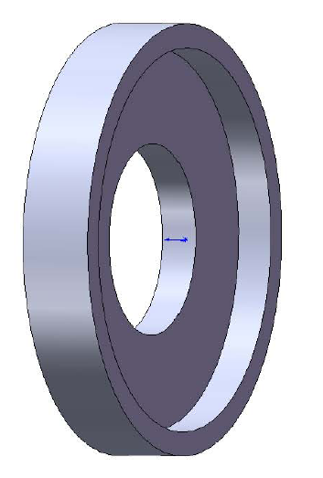
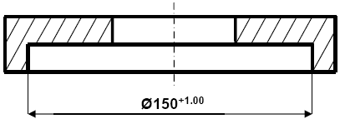
2. Mõõtmestamine ja tolereerimine
Mõõtmestamise ja tolereerimise põhimõisted
Mõõtmestamine on toote ja selle osade suuruse ja kuju määramine. Objekt esitatakse tehnilisel joonisel koos mõõtmete, asendi ja kuju nõuetega.
Nimimõõde projekteerimisel määratav esmasmõõde mis määrab komponendi esmasmõõde suuruse ja saadakse insenriarvutustest või muudest kaalutlustest lähtuvalt ning ümmardatakse eelisarvude rea lähima vastava (suurema või väiksema) väärtuseni.
Ava läbimõõt: D = 150 mm
Nimimõõde
A. Sivitski, Masinaelemendid
Notes:
12

Slide 13
2. Mõõtmestamine ja tolereerimine
Mõõtmestamise ja tolereerimise mõisted
Detaile on VÕIMATU VALMISTADA absoluutse täpsusega – et tegelikud mõõtmed võrduksid joonise nimimõõtmetega!
• Tolereerimine – nimimõõtmete varustamine piirhälvetega.
• Piirhälve – piirmõõtme ja nimimõõtme algebraline vahe.
- Ülemine hälve – suurimale piirmõõtmele vastav piirhälve.
Ava läbimõõdu ülemine piirhälve ES = 1 mm
- Alumine hälve – vähimale piirmõõtmele vastav piirhälve.
Ava läbimõõdu alumine piirhälve EI = 0 mm
Piirmõõde – vähim ja suurim lubatav mõõde.
D1 = D + EI = 150 + 0 = 150 mm
D2 = D + ES = 150 +1 = 151 mm
A. Sivitski, Masinaelemendid
Notes:
13

Slide 14
2. Mõõtmestamine ja tolereerimine
Mõõtmestamise ja tolereerimise mõisted
Mõõtme tolerants - mõõtme lubatav kõikumise (hajumise) ulatus ehk piirmõõtmete (või piirhälvete) vahe.
Mida väiksem on detaili piirmõõtmete vahe e. tolerants, seda täpsemalt on suudetud detaile valmistada ja seda kõrgem on detaili maksumus!
- Mõõtme tolerants =piirmõõtmete algebraline vahe
- Mõõtme tolerants = piirhälvete algebraline vahe
Ava läbimõõdu tolerants: TD = D2 - D1 = 151 - 150 = 1 mm
TD = ES - EI = 1 - 0 = 1 mm
A. Sivitski, Masinaelemendid
Notes:
14

Slide 15
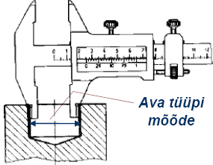
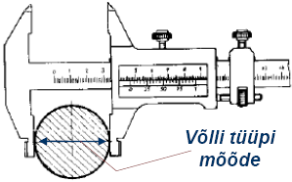
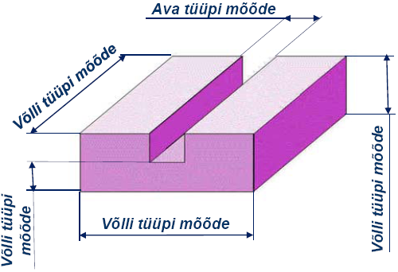
2. Mõõtmestamine ja tolereerimine
Mõõtmestamise ja tolereerimise mõisted
Ava - mistahes haarav (seestpoolt mõõdetav) toote element
Võll - mistahes haaratav (väljastpoolt mõõdetav) toote element
Priit Põdra, Masinaelemendid I loengumaterjal, 2011
A. Sivitski, Masinaelemendid
Notes:
15

Slide 16
2. Mõõtmestamine ja tolereerimine
ISO 286 ava ja võllide põhihälvete tabelid
( ISO – International Organization for Standardization)
Esimene kord püüti luua rahvusvahelist tolerantside süsteemi luua International Standard Association (ISA) poolt enne Teist Maailmasõda mõõtmetele 1 mm kuni 500 mm. Töö lõpetati ISO poolt aastaks 1962 mõõtmetele kuni 3150 mm.
1970 anti välja soovitused eelistolerantsiväljadele kasutamiseks masinaehituses. 1970-l hakati neid avaldama ISOstandarditena.
• 1988 anti välja ISO286-1 (esitab põhimõtted), ISO 286-2 (esitab arvväärtused) ja ISO1829 (esitab soovitatavad tolerantsiklassid). ISO süsteem on eelkõige mõeldud silindrilistele detailidele, kuid on rakendatav ka teistele analoogsetele mõõtmetele.
2000. a. alguseks revideeriti standardid ISO286-1 ja ISO 1829 üheks standardiks.
A. Sivitski, Masinaelemendid TTÜ Mehaanika ja tööstustehnika instituut
Notes:
16

Slide 17
2. Mõõtmestamine ja tolereerimine
ISO 286 ava ja võllide põhihälvete tabelid
Standardi ISO 286-1:2010 kohaselt on kasutusel
20 TOLERANTSIJÄRKU IT01...IT20
Tolearntsijärk (IT) näitab tolerantsivahemiku laiust ehk piirmõõtmete vahet ehk mõõtme täpsust:
IT01 - IT6 – täppisseadmetes: mõõteriistad kaliibrid, kiirekäigulised laagrid jt ;
IT5 ... IT12 – detailide istamisel: tööstuses koostamisel olulised mõõtmed;
3. IT11 ... IT16 – pooltooted;
4. IT16 ... IT18 – vabad mõõtmed ehitiste korral korral: koostamisel mitteolulised mõõtmed.
A. Sivitski, Masinaelemendid
Notes:
17

Slide 18
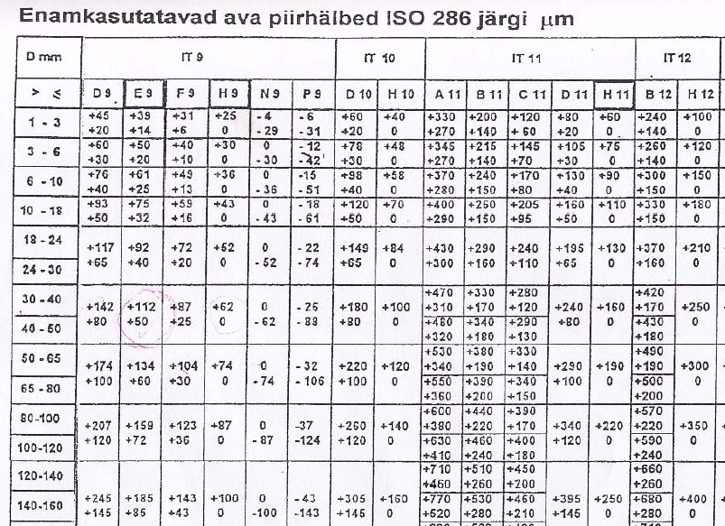
2. Mõõtmestamine ja tolereerimine
Ülesanne nr 2. Tolerantsi määramise näide
Leida ava tolerants kui D = 150 mm ja tolerantsijärk IT = 9.
D1 = 140 mm ja D2 = 160 mm
A. Sivitski, Masinaelemendid TTÜ Mehaanika ja tööstustehnika instituut
Notes:
18

Slide 19
2. Mõõtmestamine ja tolereerimine
Ülesanne nr 2. Tolerantsi määramise näide
Leida ava tolerants kui D = 150 mm ja tolerantsijärk IT = 9.
Ülesande
vastus:
?
TD = ES - EI =
= 100 μm
A. Sivitski, Masinaelemendid
Notes:
19

Slide 20
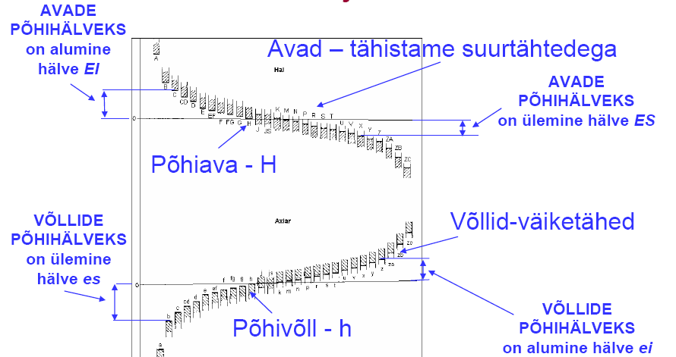
2. Mõõtmestamine ja tolereerimine
ISO tolerantsisüsteemi ava ja võlli põhihälved
Täht näitab mõõtme tolerantsi paiknemist nulljoone suhtes!
A. Sivitski, MHE0041 Masinaelemendid I TTÜ Mehhatroonikainstituut
Notes:
20

Slide 21
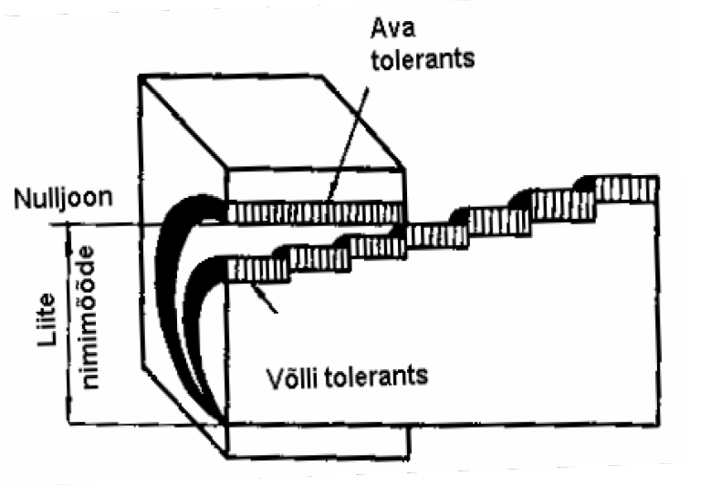
2. Mõõtmestamine ja tolereerimine
Mõõtmestamise ja tolereerimise mõisted
Maido Ajaots, Konstruktsioonielemendid loengumatrjal, 2007
A. Sivitski, Masinaelemendid
Notes:
21

Slide 22
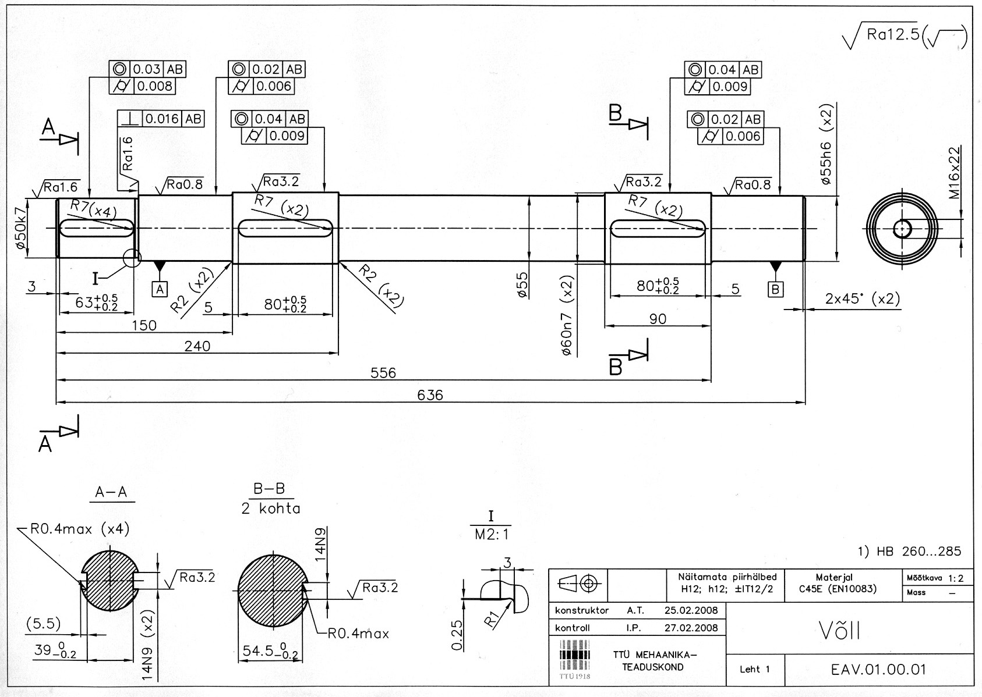
2. Mõõtmestamine ja tolereerimine
Ülesanne 3. Detaili tolereerimise näide
A. Sivitski, Masinaelemendid
Notes:
22

Slide 23
2. Mõõtmestamine ja tolereerimine
Ülesanne 3. Detaili tolereerimise näide
Ø50 k7 – võlli otsa läbimõõt (ketirattaga ühendamise koht)
Võlli tüüpi nimimõõde 50 mm; d = 50 mm
k7 ehk IT7 tolerants on sellele 25 µm (tabelist); Td = 25 µm
50 k7 ülemine piirhälve on +27 µm (tabelist); es = +27 µm
50 k7 alumine piirhälve on seega +2 µm; ei = +2 µm
Piirmõõtmed on seega (50,002; 50,027) mm;
d1 = d + ei = 50 + 0,002 = 50,002 mm
d2 = d + es = = 50 + 0,027 = 50,027 mm
A. Sivitski, Masinaelemendid
Notes:
23

Slide 24
2. Mõõtmestamine ja tolereerimine
Ülesanne 3. Detaili tolereerimise näide
A. Sivitski, Masinaelemendid
Notes:
24

Slide 25
2. Mõõtmestamine ja tolereerimine
Ülesanne 3. Detaili tolereerimise näide
14 N9 – võlli liistusoone laius
Ava tüüpi nimimõõde 14 mm; D = 14 mm
N9 ehk IT9 tolerants on sellele 43 µm (tabelist); TD = 43 µm
14 N9 ülemine piirhälve on 0 µm (tabelist); ES = 0 µm
14 N9 alumine piirhälve on seega -43 µm; EI = -43 µm
Piirmõõtmed on seega (13,957; 14) mm;
D1 = D + EI =14 + (-0,043) = 13,957 mm
D2 = D + ES =14 + 0 = 14 mm
A. Sivitski, Masinaelemendid
Notes:
25

Slide 26
3. Istu analüüs
Istu mõiste ja liigitus
Ist näitab liikuvuse astet liites.
Ist koostatava liite
• võlli tüüpi komponendi välismõõtme ja
• ava tüüpi komponendi sisemõõtme
vastastikune seos.
3 tüüpi : ping-, lõtk- ja siirdeistud
Lõtkist; S – lõtk. Pingist; N – ping.
A. Sivitski, Masinaelemendid
Notes:
26

Slide 27
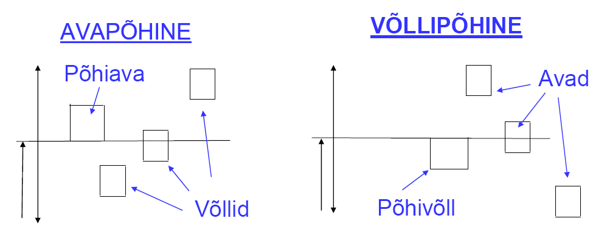
3. Istu analüüs
Istude moodustamine
Ava- ja võllipõhine süsteem
Eelistada tuleks üldjuhul avapõhiseid iste!
Võlli tolerantsijärk on üldjuhul väiksem ava tolerantsijärgust!
Maido Ajaots, Konstruktsioonielemendid loengumatrjal, 2007
A. Sivitski, Masinaelemendid
Notes:
27

Slide 28
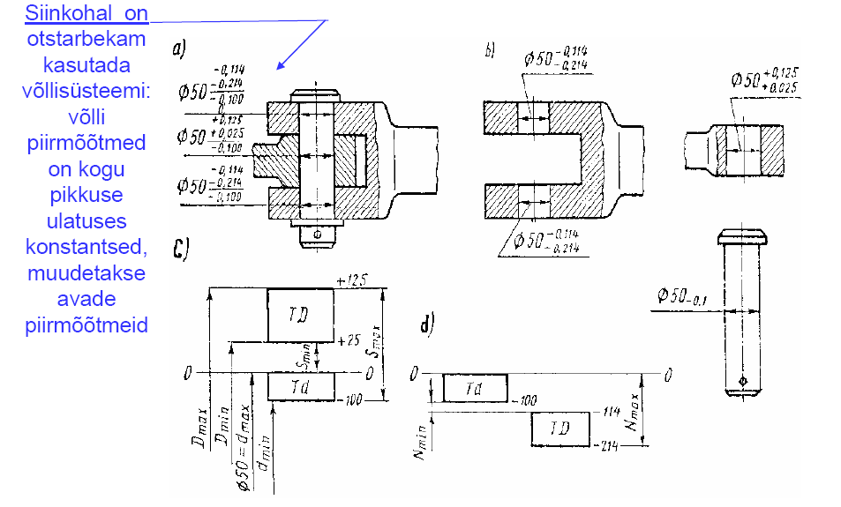
3. Istu analüüs
Võllipõhise süsteemi näide
Maido Ajaots, Konstruktsioonielemendid loengumatrjal, 2007
A. Sivitski, Masinaelemendid
Notes:
28

Slide 29
3. Istu analüüs
Ülesanne 4. Istu analüüs
Millise istu tüübiga on tegemist (ava- või võllipõhine)?
Millised detailid moodustavad istu?
Kas vaadeldav ist on ISO 286-1:2010 standardi soovitatud istude hulgast? (kohendada ist vastavalt standardile).
Istu analüüs. Leida istu tolerants. Määrata piirlõtkud või piirpingud. Järeldada mis tüüpi istuga on tegemist. Miks just sellist tüüpi istuga on tegemist, mida see peab tagama?
Teha istu analüüsi skeem (mõõtkavas).
A. Sivitski, Masinaelemendid
Notes:
29

Slide 30
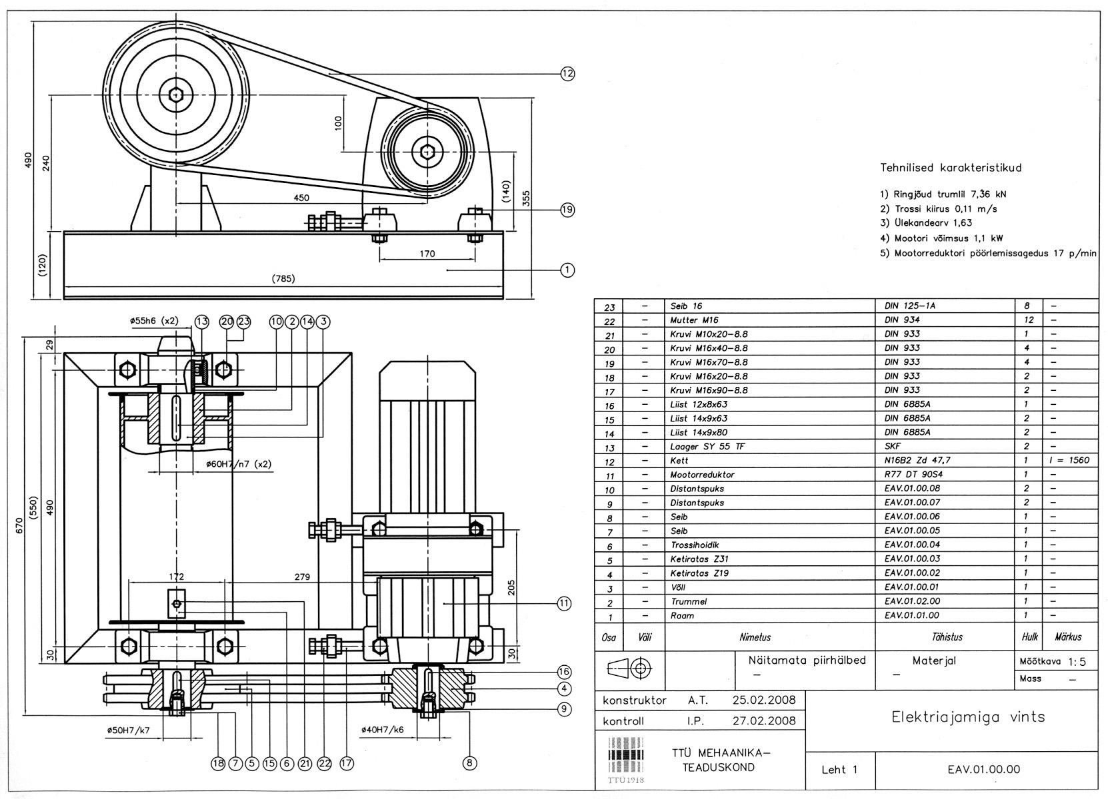
3. Istu analüüs
Ülesanne:
Ülesanne 4. Istu analüüs
A. Sivitski, Masinaelemendid
Notes:
30

Slide 31
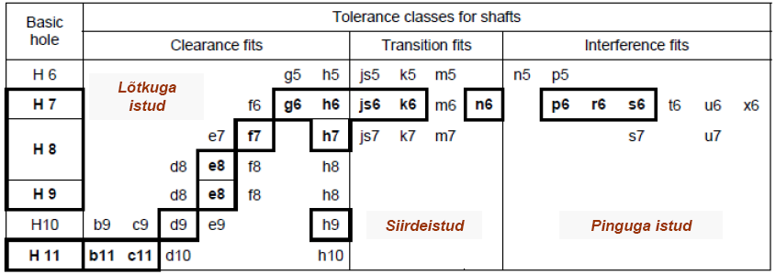
3. Istu analüüs
Ülesanne 4. Istu analüüs
Eelistatud avapõhised istud (ISO 286-1:2010)
Priit Põdra, Masinaelemendid I loengumaterjal, 2011
A. Sivitski, Masinaelemendid
Notes:
31

Slide 32
3. Istu analüüs
Ülesanne 4. Istu analüüs
Ist Ø50 H7/k7
Tegemist on avapõhise istuga kuna ava tolerants on H7, st ava mõõtme alumine piirhälve (põhihälve) võrdub nulliga.
NB! Eelistada tuleks üldjuhul avapõhiseid iste. Avade valmistamine on üldjuhul kulukam, kuna
tarvis on spetsiaalseid tööriistu, mille välisläbimõõt peab tagama vajaliku nimimõõtme ja H tolerantsi. Avad valmistatakse olemasolevate instrumentidega (puurid, hõõritsad, mis tagavad H tolerantsi). Võllid valmistatakse sobivate tolerantsidega.
Istu moodustavad: ava – vintsi ketiratta ava; võll – vintsi võll.
ISO 286-1:2010 standardi soovitatud ist – Ø50 H7/k6.
Kuna tegemist on ketiratta rummu istuga, siis soovitatkse kasutada siirdeistu. Ketiratas peaks olema eemaldatav. Samas suur lõtk võlli ja ketiratta vahel võib põhjustada vibratsiooni ja kettülekande töökindel töö pole antud juhul tagatud.
A. Sivitski, Masinaelemendid TTÜ Mehaanika ja tööstustehnika instituut
Notes:
32

Slide 33
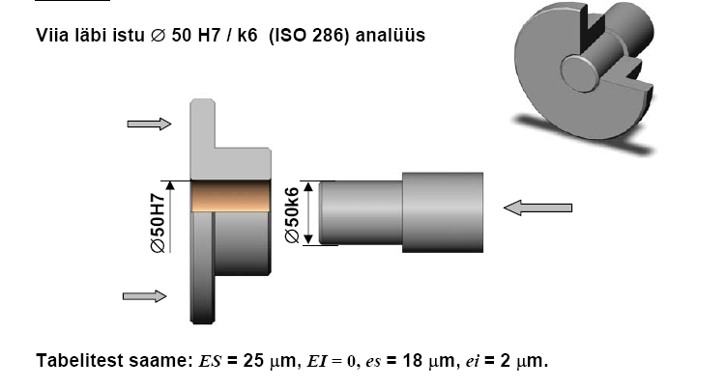
3. Istu analüüs
Ülesanne 4. Istu analüüs
4.
Enamkasutatavate ava ja võlli piirhälbete ISO 286 tabelitest saame:
ES = 25 µm; EI = 0; es = 18 µm; ei = 2 µm.
A. Sivitski, Masinaelemendid
Notes:
33

Slide 34
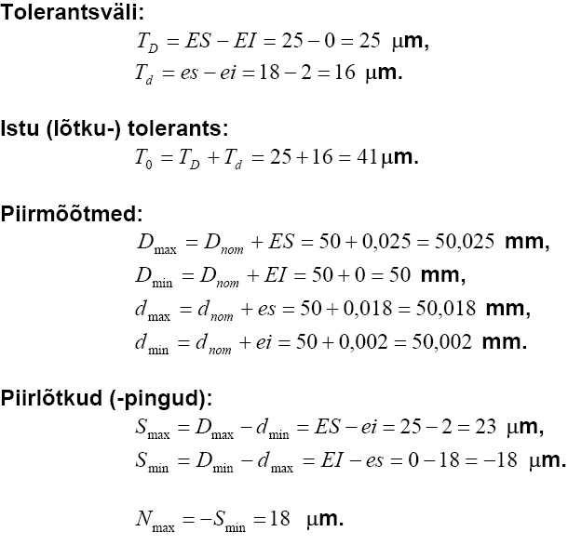
3. Istu analüüs
Ülesanne 4. Istu analüüs
4.
A. Sivitski, Masinaelemendid
Notes:
34

Slide 35
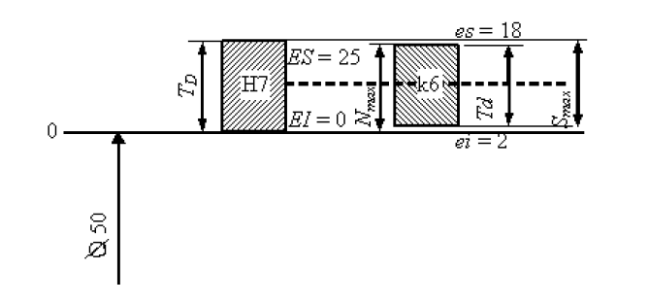
3. Istu analüüs
Ülesanne 4. Istu analüüs
4.
5.
A. Sivitski, Masinaelemendid
Notes:
35

